Slide 1
基于语音的社交游戏：微剧
Edward

Slide 2
目录：
单机模式整体交互界面功能设计要求
用户登陆界面：SN_UserLogin
故事选择界面：SN_StorySelect
剧情选择界面：SN_SceneSelect
角色现在界面：SN_HeroSelect
游戏场景界面：SN_MainScene
游戏暂停界面：SN_ScenePause
游戏结束界面：SN_SceneEnd
游戏重放界面：SN_SceneResume

Slide 3
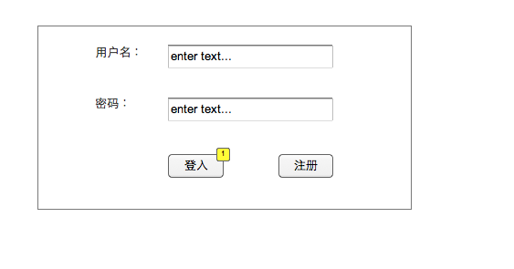
SN_UserLogin ：用户登陆界面
基本功能
  采集用户信息
    用户名
    注册邮箱
    用户密码
    支持离线登陆
  扩展功能
  背景图片每日推送
  团队信息展示
  大众用户信息展示

Slide 4
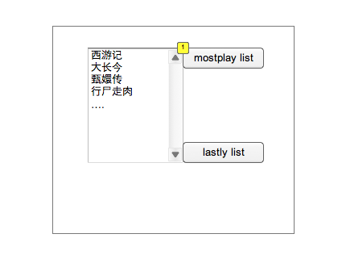
SN_StorySelect：故事选择界面
基本功能
  用户信息展示
  本地故事选择列表
    故事海报图标
    故事名称
    故事简介
  扩展功能
  最近选择故事列表 lastly list
  经常选择故事列表 mostly list
  背景海报每日推送

Slide 5
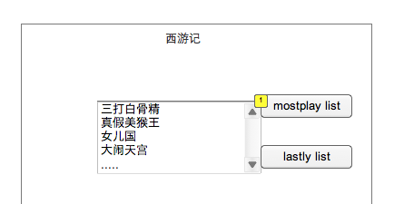
SN_SceneSelect：剧情选择界面
基本功能
  用户信息展示
  选择故事信息展示
  本剧剧情选择列表
    剧情概要图标
    剧情名称
    剧情简介
  扩展功能
  最近选择剧情列表 lastly list
  经常选择剧情列表 mostly list
  背景海报每日推送

Slide 6
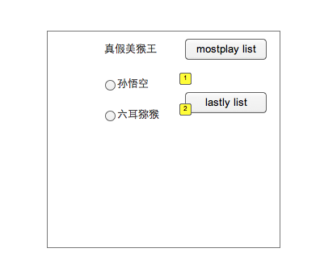
SN_HeroSelect：角色选择界面
基本功能
  用户信息展示
  用户选择剧情信息展示
  剧情角色选择列表
    角色图标
    角色名称
    角色简介
    单机模式只有两个选择
  扩展功能
  随机角色分配
  最近选择角色列表 lastly list
  经常选择角色列表 mostly list

Slide 7
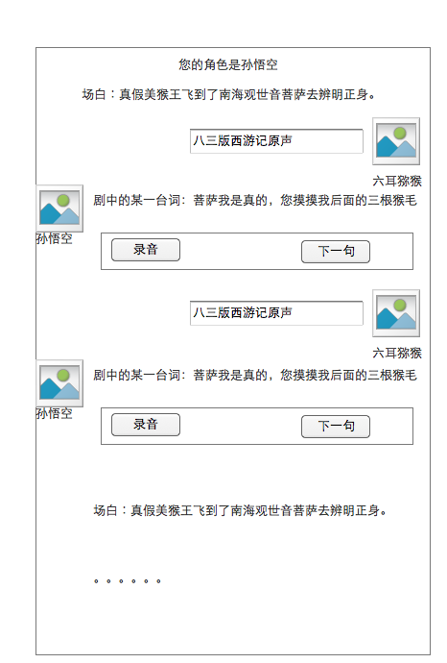
SN_MainScene：游戏场景界面一
基本功能
  用户角色信息展示
  剧情信息展示
    场白文字
    Robot角色
      角色图标
      角色名字
      角色语音
    用户角色
      剧情字幕
      角色图标
      角色名字
      语音交互界面
        录音按钮
        下一句

Slide 8
SN_MainScene：游戏场景界面二
基本功能
    场景暂停
    场景重玩
    支持滚屏
  扩展功能
    支持本地副本存储
    支持MP3音频导出

Slide 9
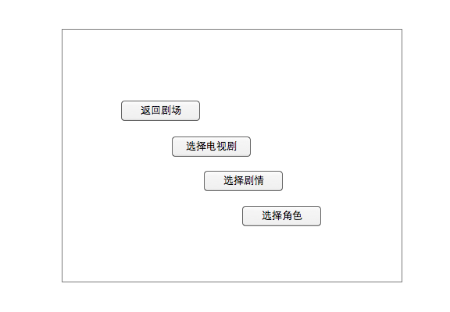
SN_ScenePause：游戏暂停界面
基本功能
  返回游戏场景
  故事重新选择
  剧情重新选择
  角色重新选择
  扩展功能
  每日海报推送
  弹出框

Slide 10
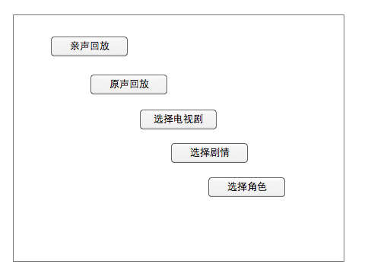
SN_SceneEnd：游戏结束界面
基本功能
  亲音剧场回放
  原音剧场回放
  故事重新选择
  剧情重新选择
  角色重新选择
  扩展功能
  每日海报推送
  弹出框

Slide 11
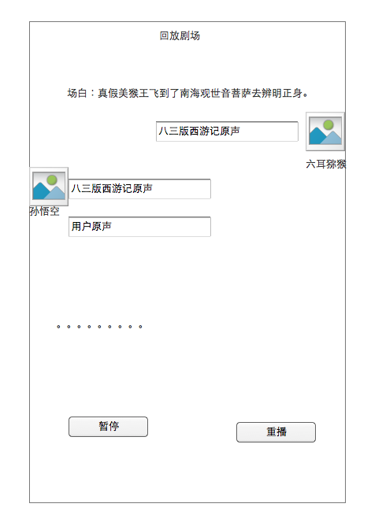
SN_SceneResume：游戏重放界面 ->扩展
基本功能
  亲音剧场回放
  原音剧场回放
  扩展功能
  暂停
  快退
  快进
  重复
Notes:
另外可能一个比较有难度的建议（以前也提过但解决不了），就是在输入收件人时，但自动匹配出来几个若干选择时，如果能通过之前大致记录某些联系人 email的发信次数的频次统计，按频次排序，用得多的email在前面，会更加便于选择，直接敲回车就选上了，不用在按下箭头挑选。当然这里要平衡系统 负荷，看有无有极低负荷只要有定性判断不需要精确定量判断的方法。

Slide 12
谢谢

